Slide 1
3阶魔方问题求解
深度优先、宽度优先搜索的练习
2023暑期课程

Slide 2
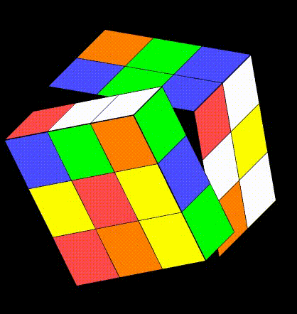
看看一次3阶魔方的求解
需要播放模式

Slide 3
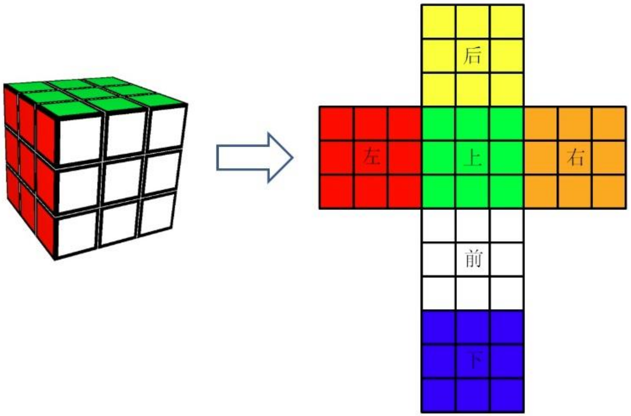
问题求解提示1——3维到2维的转换
Status的建模提示→如图割3刀→把每个面建立为一个二维数组
left, front, right, up, down, back
注意这些面是有粘连的关系，参见图上的椭圆圈
数组的元素的取值，就是颜色(char型）
Yellow y
Red r
Green g
Brown b → Pink p
White w
Blue b
B重复了
可以把brown改为Pink p
割一刀
割一刀
割一刀

Slide 4

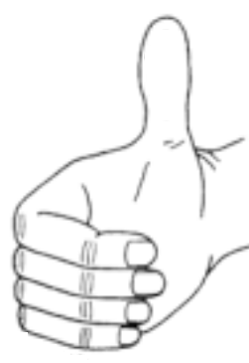

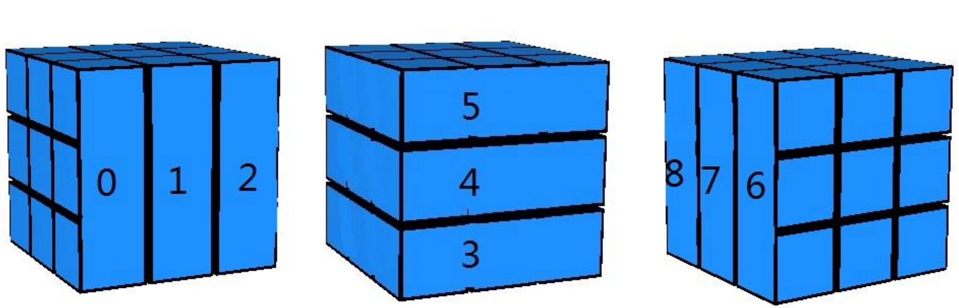
问题求解提示2——可用的动作
分别以三个可见的面的法向量，作为转轴
沿着0、1、2、3、4、5、6、7、8等面
顺时针转90度（+）、逆时针转90度（-）
可以把动作命名为
“0顺时针”、“0逆时针”、 “1顺时针”、“1逆时针” 、 “2顺时针”、“2逆时针” 、
“3顺时针”、“3逆时针”、 “4顺时针”、“4逆时针” 、 “5顺时针”、“5逆时针” 、
“6顺时针”、“6逆时针”、 “7顺时针”、“7逆时针” 、 “8顺时针”、“8逆时针” ，
总共有18个动作

Slide 5
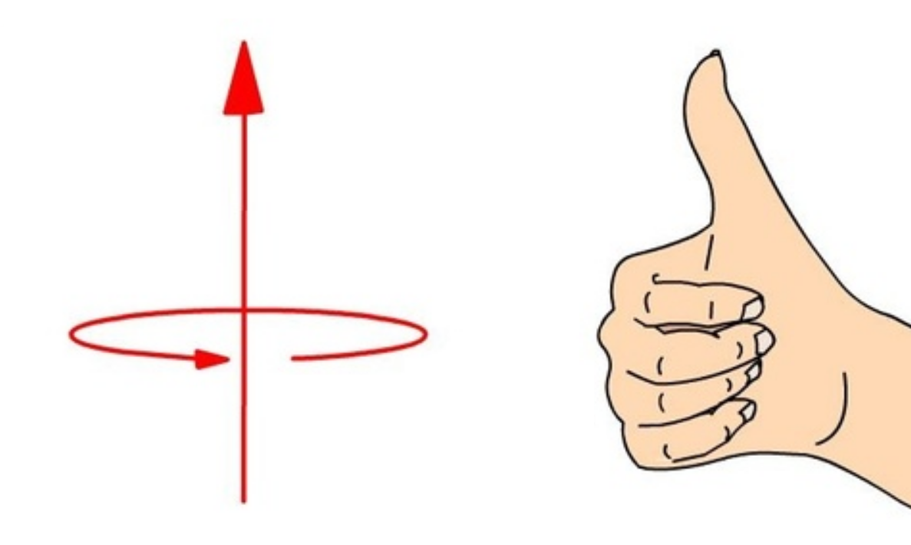
右手规则——旋转方向的正向、反向定义
按照右手规则
右手抓住转轴
四个手指头所指
为逆时针-
相反的方向
就是顺时针+

Slide 6
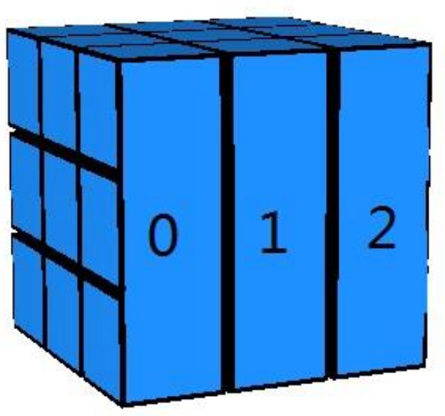
问题求解提示3——各个动作的仔细分析
单元格交换方向见图示（递补步进3格）
0正向
0反向
+
注意左面，发生相应的转动
-
单元格交换方向
与图示相反
右手握住转轴，四个手指指向为负向
0正向，左面顺时针旋转90。
0反向，左面逆时针旋转90。

Slide 7
问题求解提示3——各个动作的仔细分析
单元格交换方向见图示（递补步进3格）
1正向
1反向
+
-
单元格交换方向
与图示相反
右手握住转轴，四个手指指向为负向

Slide 8
问题求解提示3——各个动作的仔细分析
单元格交换方向见图示（递补步进3格）
2正向
2反向
+
注意右面，发生相应的转动
-
单元格交换方向
与图示相反
右手握住转轴，四个手指指向为负向
2正向，右面逆时针旋转90。
2反向，右面顺时针旋转90。

Slide 9
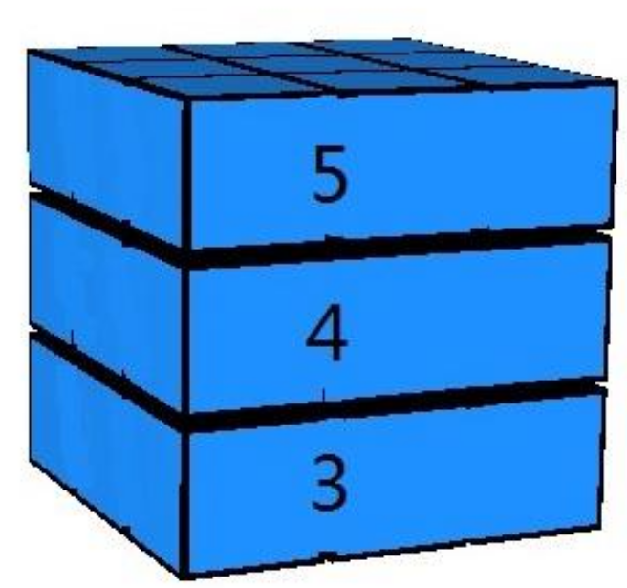
问题求解提示3——各个动作的仔细分析
单元格交换方向见图示（递补步进3格）
3正向
3反向
右手握住转轴，四个手指指向为负向
-
+
注意下面，发生相应的转动
单元格交换方向
与图示相反
3正向，下面逆时针旋转90。
3反向，下面顺时针旋转90。

Slide 10
问题求解提示3——各个动作的仔细分析
单元格交换方向见图示（递补步进3格）
4正向
4反向
右手握住转轴，四个手指指向为负向
-
+
单元格交换方向
与图示相反

Slide 11
问题求解提示3——各个动作的仔细分析
单元格交换方向见图示（递补步进3格）
5正向
5反向
右手握住转轴，四个手指指向为负向
-
+
注意上面，发生相应的转动
单元格交换方向
与图示相反
5正向，上面顺时针旋转90。
5反向，上面逆时针旋转90。

Slide 12
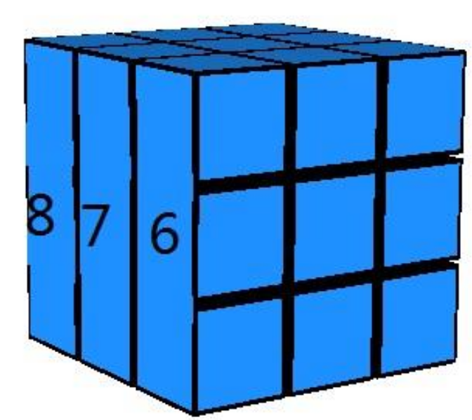
问题求解提示3——各个动作的仔细分析
单元格交换方向见图示（递补步进3格）
6正向
6反向
-
注意前面，发生相应的转动
+
单元格交换方向
与图示相反
6正向，前面顺时针旋转90。
6反向，前面逆时针旋转90。
右手握住转轴，四个手指指向为负向

Slide 13
问题求解提示3——各个动作的仔细分析
单元格交换方向见图示（递补步进3格）
7正向
7反向
-
+
单元格交换方向
与图示相反
右手握住转轴，四个手指指向为负向

Slide 14
问题求解提示3——各个动作的仔细分析
单元格交换方向见图示（递补步进3格）
8正向
8反向
-
注意后面，发生相应的转动
+
单元格交换方向
与图示相反
8正向，后面逆时针旋转90。
8反向，后面顺时针旋转90。
右手握住转轴，四个手指指向为负向

Slide 15
实现提示
1，状态描述
2，状态衍生 – 最难的部分
18个动作（结合前文图示，正确生成新状态）
3，深度优先标准算法或者宽度优先标准算法
给定初始状态、目标状态
求解动作序列

Slide 16
bool search(){
while(!nodes.empty()){
Node crntNode = nodes.top();
nodes.pop();
St s = crntNode.s;
if (isTarget(&s)){
cout<<"Succesfully solve the magic cube!"<<endl;
printSolution(crntNode);
return true;
}
if (crntNode.depth>= MAX_DEPTH){//不再扩展
continue;
}
int action;
for (action=0;action<18;action++){
Node child;
createChild(&child, &crntNode, action);
nodes.push(child);
}
}
return false;
}

Slide 17
作业要求
1，根据给定的数据文件生成初始盘面.
2，根据初始盘面对三阶魔方进行求解

Slide 18
实现提示
1，状态空间大，状态多，不能用局部变量
应该用new操作，生成新的status
有new，必有delete
2，记住每个子状态的的父亲状态
以便重建动作序列，即初始状态→动作1→动作2……→目标状态
3，status要进行重复检测
比如从当前状态，连续做“0顺时针”和“0逆时针”
就会回到当前状态，即生成重复状态

